Slide 1
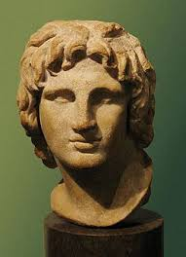
Aleksander Macedoński

Slide 2
Krótkie przedstawienie
Aleksander III Macedoński
Zwany także Wielkim
ur. 19-20 lipca 356 p.n.e. w Pelli, zm. 10 czerwca 323 p.n.e. w Babilonie – król Macedonii z dynastii Argeadów w latach 336-323 p.n.e. Jest powszechnie uznawany za wybitnego stratega i jednego z największych zdobywców w historii ludzkości.

Slide 3
Narodziny przyszłego wielkiego władcy
Aleksander urodził się 6 dnia ateńskiego miesiąca Hekatombajon, co w naszym kalendarzu odpowiada mniej więcej 19-20 lipca, w 356 r. p.n.e. Był synem króla Macedonii i twórcy potęgi tego państwa, Filipa II, i Olimpias, córki króla Epiru Neoptolemosa.
Jak w przypadku większości osób, które w starożytności stały się sławne, narodziny Aleksandra otoczono później różnymi legendami i cudownymi zdarzeniami.
Filip miał jeszcze drugiego syna Filipa Arridajosa, niemal równolatka Aleksandra. Uwaga jaką przywiązywano do wychowania Aleksandra wskazuje jednak, że to on od początku traktowany był jako następca tronu. Być może już wtedy widoczne stało się opóźnienie umysłowe Arridajosa. Aleksander miał także o kilka lat młodszą siostrę - Kleopatrę.

Slide 4
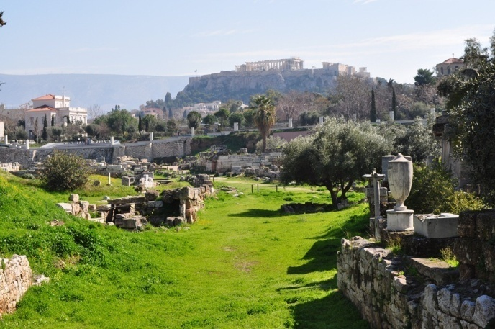
Edukacja Aleksandra
W 343/342 p.n.e. Filip zatrudnił dla swego syna nowego nauczyciela - Arystotelesa (o tę posadę starało się wielu reprezentatów ówczesnej nauki greckiej m.in. Isokrates), którego ojciec był związany z dworem i rodziną panującą w Macedonii. Kształcenie odbywało się w mieście Mieza na południu kraju, w ogrodzie poświęconym Nimfom.
Arystoteles w tych latach nie osiągnął jeszcze sławy, jaka otaczała jego imię w przyszłości, poza tym on i Aleksander pochodzili z różnych światów: filozof wywodził się z kręgu greckiej polis i raczej nie mógł przygotować księcia do roli władcy wielkiego imperium. Artystoteles uczył Aleksandra etyki, polityki, medycyny i greckiej literatury

Slide 5
Pierwsze zadania w państwie
Aleksander, który w 342 p.n.e. skończył 16 lat, otrzymał wtedy pierwsze zadania wagi państwowej: ojciec na czas swojej nieobecności powierzył mu regencję w Macedonii. Działania młodego regenta nadzorował i wspierał radą Antypater. W tym czasie Aleksander odniósł swoje pierwsze zwycięstwo militarne - pokonał zbuntowane przeciw Macedonii trackie plemię Majdów. Zwyciężonych wypędził z ich stolicy, zasiedlił ją nowymi osadnikami i nazwał miasto Aleksandropolis.
Później następca tronu towarzyszł ojcu w wyprawie na północ przeciw Scytom. W drodze powrotnej zwycięskie wojska wdały się w konflikt z plemieniem Tryballów - w bitwie utracono scytyjskie łupy, a Filip został ranny w udo.

Slide 6
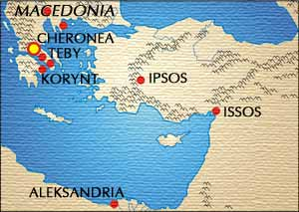
Bitwa pod Cheroneą
W 339 p.n.e. w Grecji Środkowej wybuchła IV wojna święta i jedna ze stron - Tesalowie - poprosiła o pomoc Filipa. Ten skorzystał z okazji i wkroczył do Fokidy nieopodal Beocji, co z kolei skłoniło Teby, największe miasto regionu, do sojuszu z Atenami. Latem 338 p.n.e. doszło do bitwy między armią macedońską a liczniejszymi siłami tebańsko-ateńskimi, stoczonej na niewielkiej równinie

Slide 7
Bitwa pod Cheroneą
W 339 p.n.e. w Grecji Środkowej wybuchła IV wojna święta i jedna ze stron - Tesalowie - poprosiła o pomoc Filipa. Ten skorzystał z okazji i wkroczył do Fokidy nieopodal Beocji, co z kolei skłoniło Teby, największe miasto regionu, do sojuszu z Atenami. Latem 338 p.n.e. doszło do bitwy między armią macedońską a liczniejszymi siłami tebańsko-ateńskimi, stoczonej na niewielkiej równinie

Slide 8
Kryzys dynastyczny
Do poważniejszego konfliktu między ojcem i synem doszło w 337 p.n.e. podczas kolejnego ślubu Filipa, tym razem z Kleopatrą, bratanicą Attalosa, arystokraty macedońskiego, jednego z dowódców korpusu wysłanego do Azji Mniejszej. Podczas wesela Attalos wzniósł toast, życząc Filipowi, by ze związku z Kleopatrą narodzili się przyszli królowie, czystej krwi Macedończycy. Obecny na przyjęciu Aleksander odczytał to jako obelgę wskazującą na obce pochodzenie jego matki. Wywiązała się gwałtowna kłótnia, a w obronie Atallosa stanął mocno już pijany Filip, który swój gniew skierował na syna. Aleksander i Olimpias szybko opuścili Pellę, udając się do Epiru, skąd następca tronu trafił na dwór bliżej nieokreślonego w źródłach królestwa iliryjskiego. Wygnanie Aleksandra nie trwało długo, Filip pozwolił mu wkrótce powrócić do Macedonii, ale Olimpias pozostała na dworze swojego brata w Epirze.

Slide 9
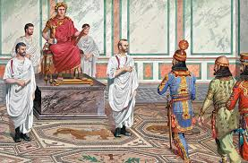
Objęcie panowania
Władzę objął w roku 336 p.n.e. po zamordowaniu Filipa II przez gwardzistę króla, Pauzaniasza. Według oficjalnej wersji mordercę, który został zabity podczas ucieczki, przekupił król Persji Dariusz III. Podejrzenie o spisek padło jednak na Aleksandra i Olimpias, których pozycja była zagrożona przez nowe małżeństwo Filipa. Po ojcu Aleksander odziedziczył silną Macedonię, kontrolującą od niedawna znaczną część Grecji, dobrze zorganizowaną armię oraz ideę podboju Persji, która od dwóch stuleci była największym zagrożeniem dla Grecji.

Slide 10
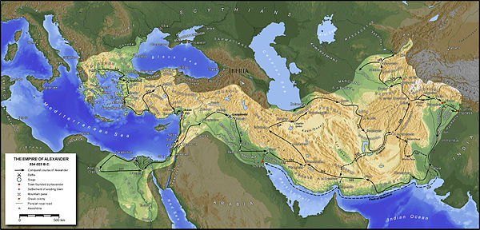
Podbój Imperium Persji

Slide 11
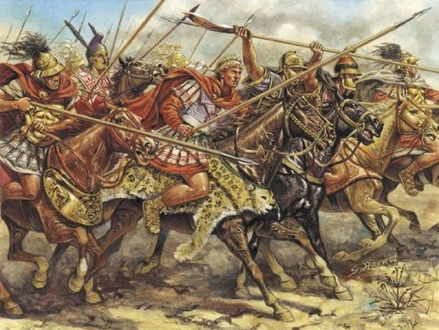

Slide 12
Ostatni rok panowania
Podczas wyprawy Aleksandra do Baktrii, Sogdiany i Indii wielu satrapów, sądząc, że nigdy już stamtąd nie powróci, nadużywało władzy przez niesubordynację, zły zarząd, a nawet grabież królewskich pieniędzy (jak Harpalos). Po powrocie króla ze wschodu wielu satrapów podejrzanych o spisek (np. niedostarczenie zapasów dla maszerującej przez Gedrozję armii) zostało skazanych na śmierć lub też zdjętych ze stanowiska, co być może było jedynym sposobem, by opanować poważny kryzys imperium, jaki wówczas nastąpił.
W 324 p.n.e. Aleksander zorganizował w Suzie olbrzymie wesele: nakłonił wielu dostojników macedońskich do małżeństwa z przedstawicielkami arystokracji perskiej. Sam poślubił dodatkowo dwie córki królów perskich: Parysatis II (córkę Artakserksesa III) i Statejrę II (córkę Dariusza III); miał już 3 żony. Hefajstion poślubił Drypetis, siostrę Statejry II.

Slide 13
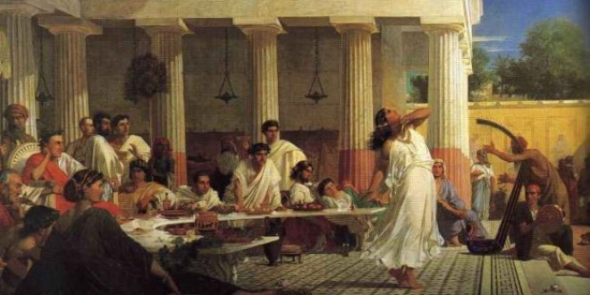

Slide 14
Ostatni rok panowania
Podczas wyprawy Aleksandra do Baktrii, Sogdiany i Indii wielu satrapów, sądząc, że nigdy już stamtąd nie powróci, nadużywało władzy przez niesubordynację, zły zarząd, a nawet grabież królewskich pieniędzy (jak Harpalos). Po powrocie króla ze wschodu wielu satrapów podejrzanych o spisek (np. niedostarczenie zapasów dla maszerującej przez Gedrozję armii) zostało skazanych na śmierć lub też zdjętych ze stanowiska, co być może było jedynym sposobem, by opanować poważny kryzys imperium, jaki wówczas nastąpił.
W 324 p.n.e. Aleksander zorganizował w Suzie olbrzymie wesele: nakłonił wielu dostojników macedońskich do małżeństwa z przedstawicielkami arystokracji perskiej. Sam poślubił dodatkowo dwie córki królów perskich: Parysatis II (córkę Artakserksesa III) i Statejrę II (córkę Dariusza III); miał już 3 żony. Hefajstion poślubił Drypetis, siostrę Statejry II.

Slide 15
Dziedzictwo
Mimo że nie rządził swoim wielkim imperium zbyt długo, efekty jego podbojów były ogromne. Zakładane przez niego greckie kolonie spowodowały rozprzestrzenienie się helleńskiej kultury na ogromnych obszarach, co spowodowało powstanie kultury hellenistycznej. W kilka lat po jego śmierci imperium zostało podzielone w wyniku wojen diadochów – dowódców armii Aleksandra Wielkiego. Założone przez nich królestwa na wiele lat zdominowały Bliski Wschód.

Slide 16
Dziedzictwo
Mimo że nie rządził swoim wielkim imperium zbyt długo, efekty jego podbojów były ogromne. Zakładane przez niego greckie kolonie spowodowały rozprzestrzenienie się helleńskiej kultury na ogromnych obszarach, co spowodowało powstanie kultury hellenistycznej. W kilka lat po jego śmierci imperium zostało podzielone w wyniku wojen diadochów – dowódców armii Aleksandra Wielkiego. Założone przez nich królestwa na wiele lat zdominowały Bliski Wschód.

Slide 17
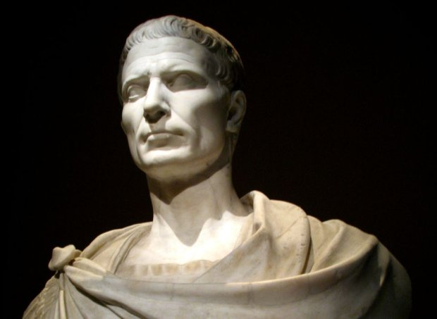
Juliusz Cezar

Slide 18
O samym postaci Juliusza
Gajusz Juliusz Cezar (ur. 12 lipca 100 p.n.e. , zm. 15 marca 44 r. p.n.e.) - rzymski polityk, wódz, dyktator i pisarz. Po śmierci rodziców piął się po szczeblach urzędniczych piastująckolejno urzędy kwestora, edyla, pretora, konsula i dyktatora. Sławę zdobył dzięki namiestnictwu w Galii i pokonaniu opozycji skupionej wokół senatu i Pompejusza przy pomocy swych żołnieży.

Slide 19
Młodość
Cezar był synem Gajusza Juliusza Cezara Starszego, po którym odziedziczył imiona, i Aurelii Kotty. Ród Juliuszów, jak sam utrzymywał, wywodził swe pochodzenie od mitycznego Eneasza i bogini Wenus.
Z powodu konfliktów jego rodziny ze stronnictwem optymanów opuścił Rzym. Udał się do północno-zachodniej Azji Mniejszej, gdzie wspomagał Marka Minucjusza Termusa w oblężeniu miasta Mitylena na wyspie Lesbos. Po zakończonej misji wojskowej nie powrócił do Rzymu, w którym wciąż panował Sulla. Przeniósł się do floty Publiusza Serwiliusza Izauryjskiego w Cylicji, gdzie jako oficer prowadził kampanię przeciwko licznym piratom, którzy mieli swe siedziby w górskich rejonach tej krainy.

Slide 20
Droga do Władzy
W roku 79 p.n.e. poprzedni dyktator, Lucjusz Korneliusz Sulla, zrezygnował ze swojego stanowiska i rok później zmarł. Śmierć Sulli rozpoczęła nowy okres walki o władzę. Cezar zdawał sobie sprawę, co potem potwierdziła klęska Marka Lepidusa próbującego objąć władzę, że jest jeszcze za wcześnie na przejęcie władzy od optymatów. Byli oni wciąż dominującym stronnictwem politycznym, skupiającym w swoim gronie większość liczących się przywódców.
Cezar postanowił najpierw zdobyć popularność. Chciał udowodnić, że jest bardzo dobrym mówcą i administratorem oraz znawcą prawa. W tym celu pozwał w roku 77 p.n.e. do sądu Gnejusza Dolabellę, byłego konsula, o nadużycia i wyłudzenia popełnione w czasie sprawowania władzy w prowincji Macedonia. Osoba ta była wybrana nieprzypadkowo – jako stronnik zmarłego Sulli był on politycznym przeciwnikiem Cezara, ponadto wspierała go ludność prowincji. Jednak Dolabella, głównie dzięki układom, sprawę wygrał.

Slide 21
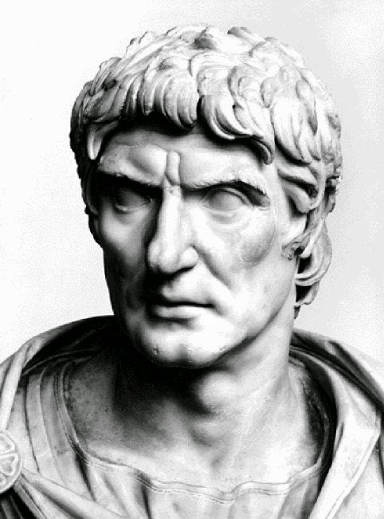
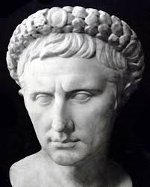

Slide 22
W 74 roku p.n.e. król Pontu Mitrydates VI Eupator zaatakował Bitynię. W tym czasie w zaatakowanych prowincjach wojska rzymskie były bardzo nieliczne i rozproszone. Cezar podjął wtedy decyzję wyprawy w rejony walki, aby zebrać wojsko i uderzyć na armię przeciwnika. Pomimo braku doświadczenia udało mu się zebrać wszystkie rozproszone oddziały rzymskie i uderzyć niespodziewanie na armię wroga, która wycofała się, oddalając zagrożenie dla państwa rzymskiego.
Około roku 68 p.n.e. został kwestorem prowincji Hiszpania Dalsza. Mógł dzięki temu zasiadać w senacie. Stanowisko kwestora nie satysfakcjonowało Cezara, więc ożenił się wkrótce z Pompeją, wnuczką samego Sulli, która mogła mu pomóc zarówno w karierze politycznej, jak też w udzielaniu informacji.
W 65 roku p.n.e. Cezar został edylem kurulnym. Jego głównym zadaniem było od tej pory czuwanie nad porządkiem i budownictwem w Rzymie i nad organizacją igrzysk. Wykazał się przy tym rozrzutnością, wystawiając dużą liczbę gladiatorów do pokazowych walk.
W roku 63 p.n.e. został wybrany na stanowisko Pontifeksa Maximusa, czyli najwyższego kapłana. Pontifex Maximus sprawował zwierzchnictwo nad całością życia religijnego w Rzymie, ale także miał poważne wpływy polityczne.
W roku 60 p.n.e., Cezar zawarł I triumwirat – tajne porozumienie z konsulami Gnejuszem Pompejuszem i Markiem Licyniuszem Krassusem, dzięki czemu został wybrany konsulem na rok 59 p.n.e

Slide 23
Podboje Juliusza Cezara
Do roku 50 p.n.e. Juliusz Cezar podporządkował sobie całą Galię, a po ośmiu latach wojen zdobył tereny od Atlantyku do Renu. Przebył kanał La Manche i dotarł do Brytanii. Najbardziej znane walki odbył
z Wercyngetoryksem – wodzem galijskim.
Za największe bitwy Juliusza Cezara uważa się:
-Bitwę pod Alezją (52 r. p.n.e.)
-Bitwę pod Farsalos (48 r. p.n.e.)
-Bitwę pod Zelą (47 r. p.n.e.)

Slide 24
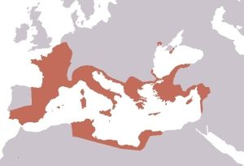
Imperium Juliusza Cezara

Slide 25
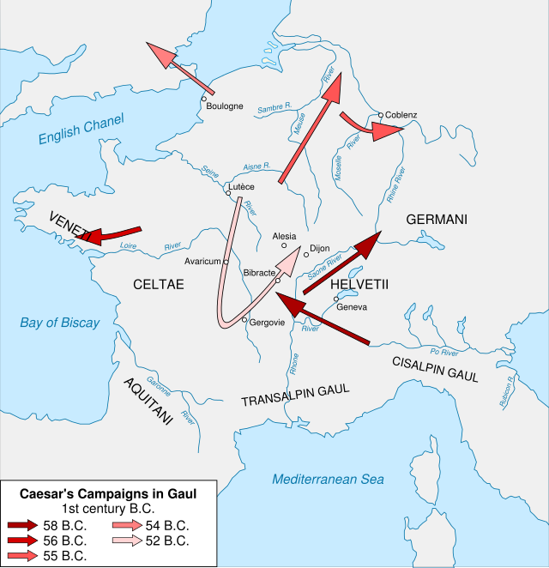
Namiestnictwo Cezara w Galii

Slide 26
Cezar wybrał się do Genewy w 58 roku p.n.e., żeby zorganizować akcję zbrojną przeciwko Helwetom. Nie zagrażali oni bezpośrednio państwu rzymskiemu, jednak stanowili dobry pretekst dla Juliusza do zdobycia łupów i sławy. Cezar rozbił doszczętnie 300-tysięczne plemię, a ocalałych wziął w niewolę.
Kolejnym plemieniem, które miało zagrażać bezpieczeństwu Rzymu, było plemię Swebów, dowodzone przez wojowniczego Ariowista. Powodem do wojny miał być konflikt z plemieniem Eduów, sprzymierzonym z Rzymem. Po kilku dniach walk u stóp Wogezów Germanie rzucili się do ucieczki. Dzięki swemu zwycięstwu powstrzymał on na długie lata ekspansję Germanów na Galię.
W 54 roku p.n.e. Juliusz Cezar podjął kolejną wyprawę przeciwko Belgom, a następnie przeciwko Nerwiom.
W 53 roku p.n.e. doszło do buntu, którym kierował Wercyngetoryks. Cezar po zdobyciu twierdzy w Alezji wziął go do niewoli i po raz kolejny zatriumfował.

Slide 27
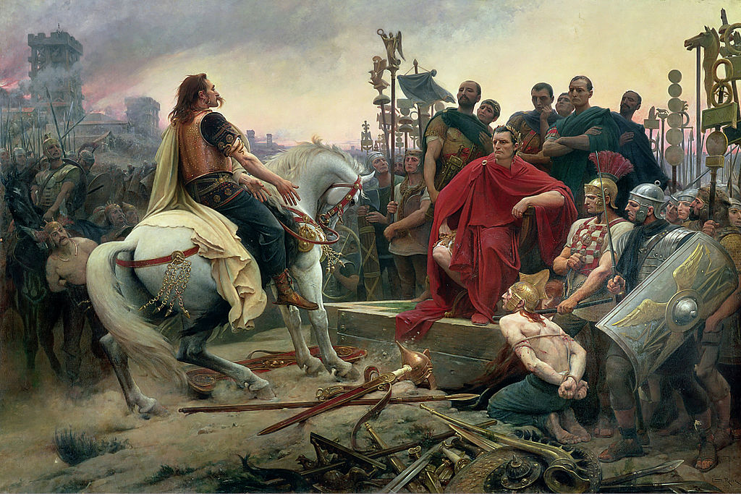

Slide 28
Dyktatura Juliusza Cezara
W 49 roku p.n.e. został dyktatorem po raz pierwszy, zrezygnował jednak
z urzędu, gdy wybrano go na konsula. W kolejnym roku przyjął dyktaturę po raz kolejny; w latach 49 – 44 p.n.e. obejmował ją czterokrotnie. Cezar otrzymał funkcję dyktatora dożywotniego, prowadził politykę jednoczenia
i współpracy wszystkich podbitych ludów, nosił także tytuł Ojca Ojczyzny.
Władza Cezara opierała się na poparciu armii. Dążył on do zmniejszenia wpływów senackich, dlatego senatorowie byli niechętni dyktatorowi. Juliusz powiększył liczbę senatu do 900, wprowadził do niego 400 nowych członków. Polityka Juliusza Cezara oznaczała też nowy stosunek do prowincji, mieszkańcy Galii, Hiszpanii uzyskiwali rzymskie obywatelstwo, a około 80 tysięcy legionistów otrzymało ziemię w prowincjach wolną od podatków. Dyktator przeciwstawił się wciąganiu niewolników do rozgrywek politycznych. Juliusz zajął się także rozbudową Rzymu, chcąc stworzyć najpiękniejsze państwo świata.

Slide 29
Śmierć Juliusza Cezara
Na czele opozycji wobec Cezara stanął Gajusz Kasjusz Longinus i Marek Juniusz Brutus. Przybywszy do portyku teatru Pompejusza, sali przeznaczonej na zebrania senatu, Cezar zajął miejsce w swym krześle kurulnym. Wówczas podszedł doń Tiliusz Cymber, prosząc o łaskę dla wygnanego brata, a za nim zaczęli podchodzić inni spiskowcy. Cezar rozdrażniony tą natarczywością, próbował wstać, ale wtedy Cymber ściągnął mu togę, co miało być umówionym znakiem ataku dla wszystkich. Pierwszy cios zadał Publiusz Serwiliusz Kaska, jednak uderzenie było za słabe. Cezar odpłacił się mu ugodzeniem rylcem w ramię, jednak wtedy posypały się na niego (wedle tradycji) 23 ciosy zadane sztyletami. Ostatni cios, zadany ręką Brutusa, którego Cezar uważał za przyjaciela, okazał się śmiertelny po którym padł, zakryty własną togą, u stóp posągu Pompejusza, swego dawnego stronnika i wroga.

Slide 30
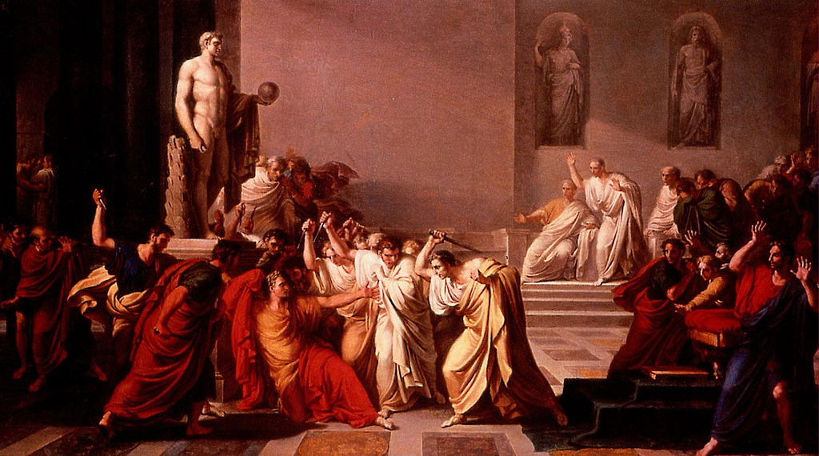

Slide 31
Wybitna postać w historii Polski
Stanisław Żółkiewski

Slide 32
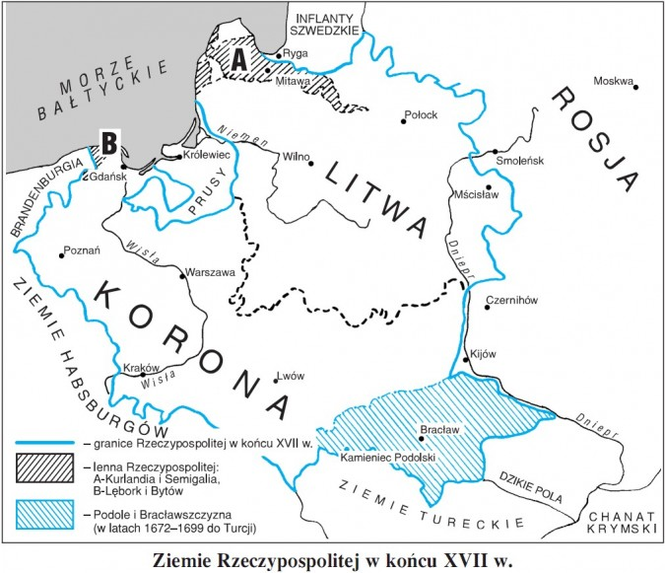
W XVII w. Rozegrano wiele bitew które bardzo wpłynęły na losy Rzeczypospolitej a ich sukces zawdzięczamy głównie naszym wielkim wodzom oraz wspaniale przygotowanej armii. Rzeczypospolita posiadała najlepsza jazdę konną zwaną Husarią.
Wielkimi wodzami byli Hetmani
i Kanclerze Wielcy Koronni. Byli to ludzie wykształceni i z reguły bardzo majętni. Należy podkreślić fakt ,że Rzeczypospolita XVII w. posiadała największe terytorium swojego państwa w historii. Olbrzymia długość granic
i liczne narody wchodzące w skład naszego Państwa powodowały ,że liczne wojny w tamtych czasach były nieuniknione. Polska także jako mocarstwo regionalne starało się kształtować politykę państw ościennych.

Slide 33
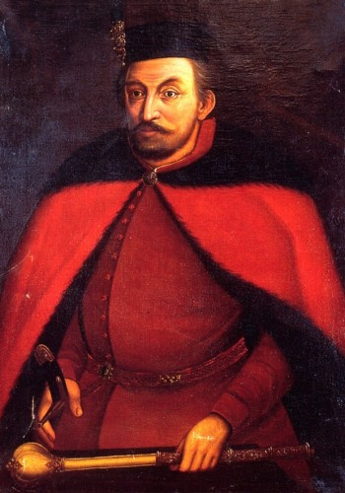
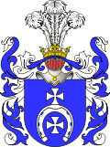
Stanisław Żółkiewski
(1547-1620)
Herb Lubicz

Slide 34
Żółkiewski Stanisław - hetman polny koronny, kasztelan lwowski, wojewoda kijowski, hetman wielki koronny, kanclerz wielki koronny.
Odznaczył się w:
wyprawach rosyjskich Stefana Batorego,
w bitwach pod Wieliżem i Pskowem,
podczas wyprawy mołdawskiej w bitwie pod Cecorą,
tłumił powstanie kozackie S. Nalewajki.
Zwolennik obozu kanclerskiego, przeciwnik prohabsburskiej i antymoskiewskiej polityki Zygmunta III Wazy, 1607 wystąpił jednak w obronie władcy, przyczyniając się do zwycięstwa wojsk królewskich nad rokoszanami (rokosz sandomierski 1606-1609) pod Guzowem (6 lipca 1607). 1609 wyruszył wraz z Zygmuntem III na wyprawę moskiewską. 4 lipca 1610 w bitwie pod Kłuszynem rozgromił czterokrotnie liczniejsze wojska moskiewsko-szwedzkie, zajął Moskwę i przeprowadził elekcję królewicza Władysława na tron rosyjski. 1617, podpisując traktat pokojowy pod Buszą, zażegnał niebezpieczeństwo wybuchu wojny polsko-tureckiej. 1620 podjął wyprawę do Mołdawii, w celu powstrzymania planowanego ataku sułtana tureckiego Osmana II i udzielenia pomocy hospodarowi G. Grazzianiemu. Pokonany pod Cecorą, zginął w czasie odwrotu pod Mohylewem.

Slide 35
Dziękuje za uwagę ;))
Dominik Jur

Slide 36
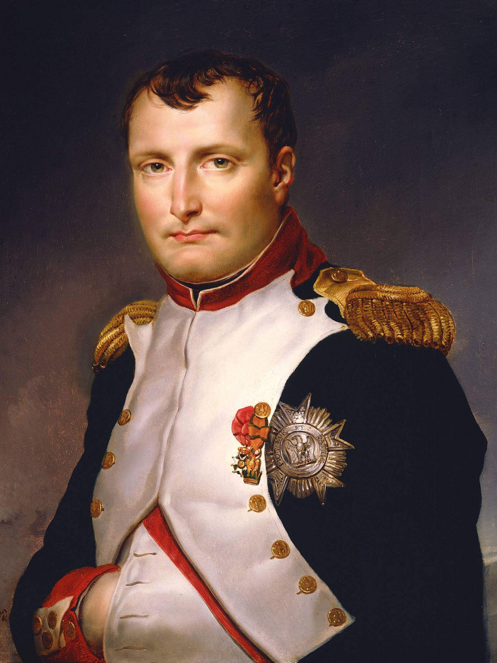
Napoleon Bonaparte
Imperator Francji
1769 - 1821

Slide 37
Wielki Zdobywca
Napoleon I Bonaparte urodził się 15 sierpnia 1769 w Ajaccio a zmarł 5 maja 1821 w Longwood
Był:
Żołnierzem francuskim
Pierwszym Konsulem Republiki Francuskiej w latach 1799-1804
Cesarzem Francji w latach 1804 - 1815
Prezydentem Włoch w latach 1802 – 1805
Królem Włoch w latach 1805 – 1814
Suwerenem wyspy Elba w latach 1814 - 1815

Slide 38
Imperator
Napoleon Bonaparte posiadał liczne tytuły jednak u szczytu swoich osiągnieć w latach 1809-1813, jego tytuł brzmiał następująco:
Jego cesarska i królewska mość, z łaski Boga i konstytucji republiki, cesarz Francuzów, król Włoch, mediator Związku Szwajcarskiego, protektor Związku Reńskiego etc.

Slide 39
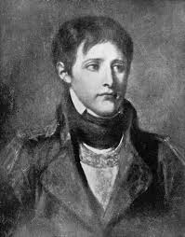
Młodość
Był Korsykaninem
Pochodził z niezamożnej rodziny
Miał liczne rodzeństwo:
  4 braci
  3 siostry
Od dzieciństwa uczył się języka francuskiego, jednak nigdy go nie opanował I zawsze mówił z korsykańskim akcentem

Slide 40
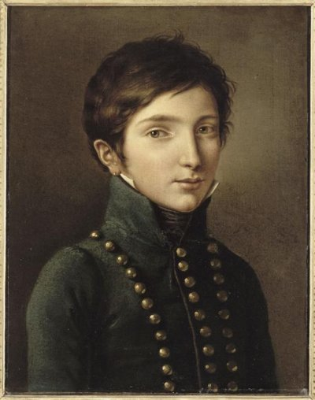
Szkoła
Dzięki protekcji gubernatora Korsyki został przyjęty do szkoły wojskowej w Brienne-le -Chateau
Uważano go tam za samotnika
Od towarzystwa preferował naukę

Slide 41
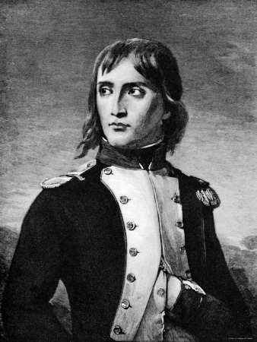
Szkoła
Od 1784 roku kontynuował naukę w l'Ecole Militaire w Paryżu
Zakończył ją w 1786 ze stopniem podporucznika
Miał wówczas zaledwie 16 lat
Został przydzielony do służby w artylerii

Slide 42
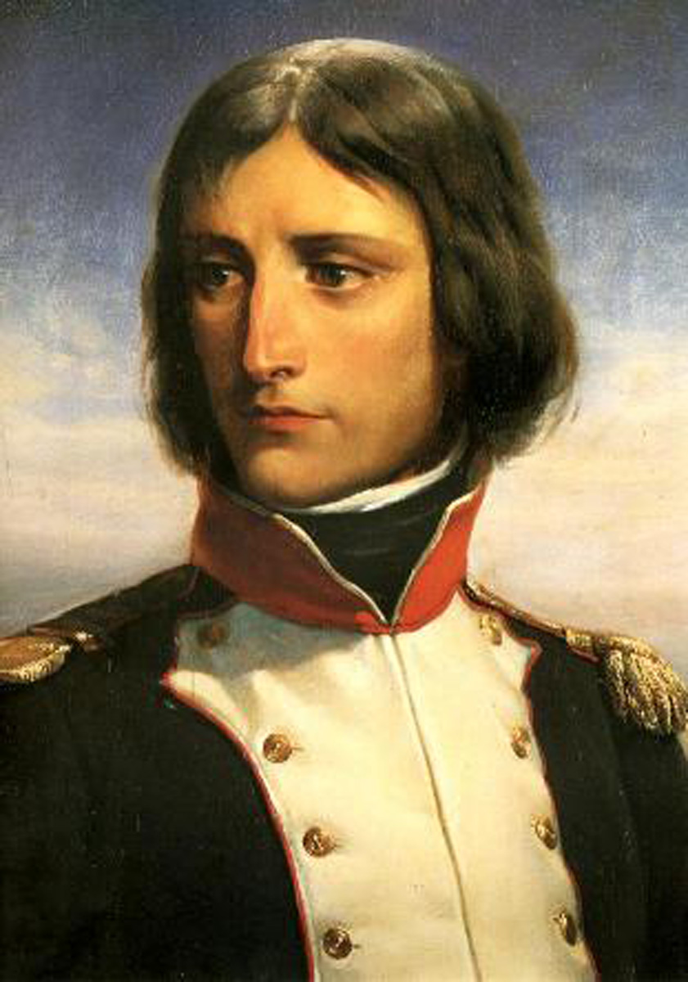
Powrót na Korsykę
W 1785 roku zmarł ojciec Napoleona
Bonaparte zaopiekował się wówczas najmłodszym bratem Ludwikiem, który zamieszkał z nim w koszarach

Slide 43
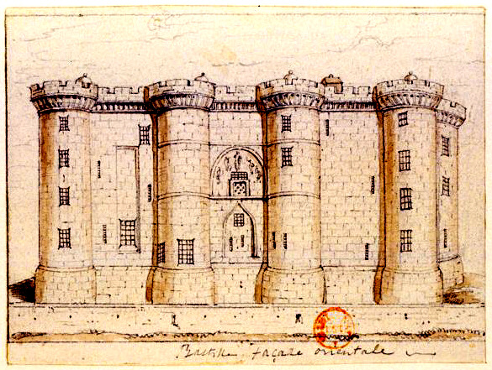
Rewolucja francuska
Bastylia

Slide 44
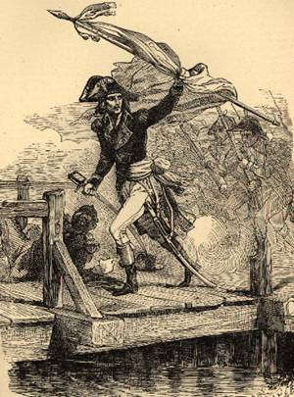
Początek kariery
Po wybuchu Rewolucji Napoleon przyłącza się do niej.

Slide 45
Rewolucja francuska
Bastylia

Slide 46
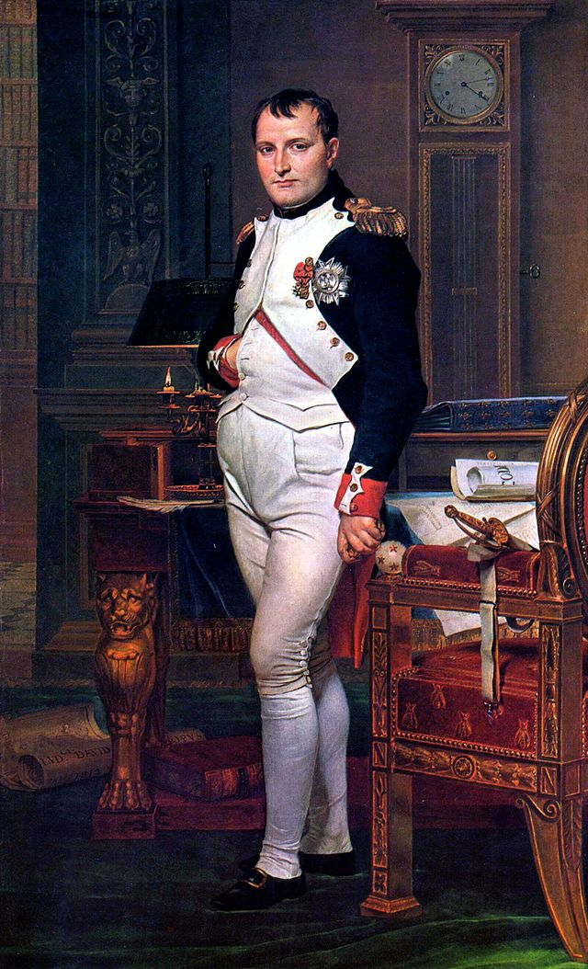
“Napoleon w swoim gabinecie”
Jacque Louis David
Charakterystyka Napoleona Bonaparte
  Zdeterminowany
  Żądny władzy
  “Geniusz wojskowości”
  Oddany swojej pracy
  Metodyczny
  Zorganizowany
  Wymagający
  Bardzo szanowany przez żołnierzy

Slide 47
Józefina i Napoleon
Napoleon w wieku 27 lat poślubił owdowiałą 33-letnią arystokratkę Józefinę de Beauharnais
Zmienił wówczas pisownię swojego nazwiska na francuską z Buonaparte na Bonaparte
Napoleon był już wówczas generałem
Zawarł z nią ślub cywilny bez szczególnych ceremonii w 1796 a dopiero w 1804 roku ślub kościelny (co było wymagane dla koronacji Napoleona na cesarza)

Slide 48
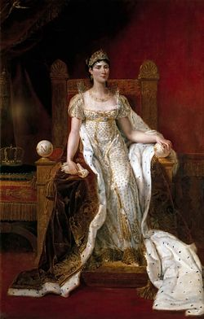
Józefina i Napoleon
Napoleon “prawdziwie” kochał Józefinę
Gdy Napoleon brał udział w kampaniach Józefina nie była mu wierna
Mimo to, pozwolił jej wrócić na jakiś czas, ale rozwiódł się z nią w 1809 roku

Slide 49
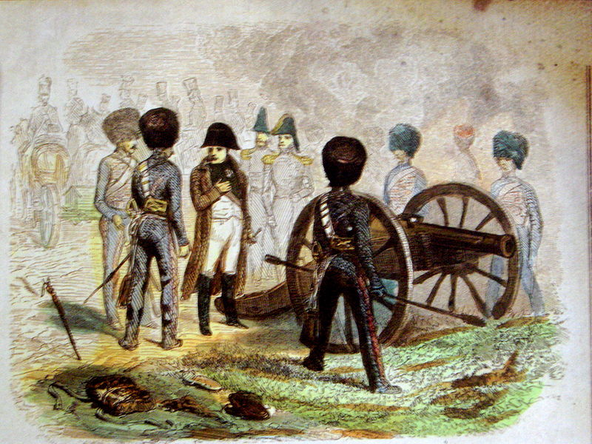
Strategia walki Napoleona
Napoleon Bonaparte
  Wykorzystywał cechy pola walki
  Używał taktyki tak aby była najbardziej efektywna
  Często atakował pierwszy
  Dbał o dobre zaopatrzenie wojska co podnosiło morale

Slide 50
Taktyka walki Napoleona
Podziel i podbij – podziel wroga na dwie części i atakuj z dwóch stron
Rozpoznanie – Szukanie słabych punktów wroga
Koncentracja artylerii na słabych punktach
Napoleon zwiększył rolę artylerii

Slide 51
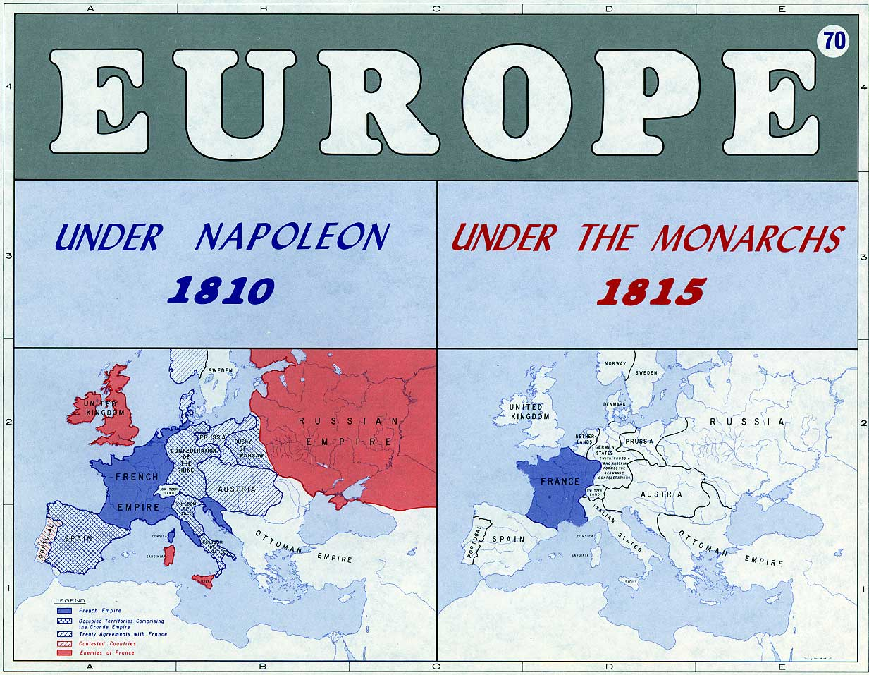
Napoleon – Budowa Imperium
Podbite ziemie były włączane do Francji
Holandia, Belgia, część Włoch i Niemiec
Napoleon podbił większość Europy
Czy to wystarczyło Napoleonowi?

Slide 52
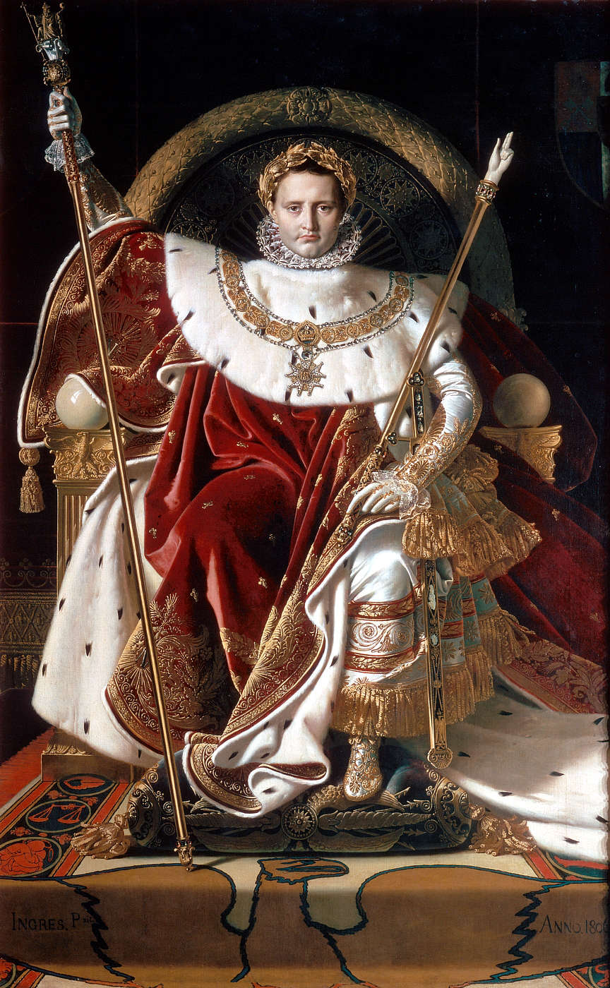
Koronacja Napoleona Bonaparte
Podczas ceremonii, wziął koronę od Papieża I sam ją założył
To symbolizowało, że nikomu nie zawdzięcza tronu

Slide 53
Problemy Napoleona z Wielką Brytanią
Bitwa pod Trafalgarem –
Heratio Nelson – Brytyjski admirał
Flota Wielkiej Brytanii okazała się zbyt silna

Slide 54
Kodeks Napoleona
Reformy polityczne we Francji
Równość wobec prawa
Zniesienie szlachectwa
Wolność wyznania
Wolność zatrudnienia
Wzmocnienie roli rodziny
  Nacisk na rolę ojca jako głowy rodziny

Slide 55
Kodeks Napoleona
Zalety i wady
Zalety
  Gwarantowane wolności obywatelskie
  Kontynuował cele socjalne i społeczne rewolucji francuskiej
  Zabezpieczono interesy klasy średniej i prawa do własności prywatnej
Wady
  Kobiety nie mogły głosować
  Żona musiała być posłuszna mężowi
  Mniejszości miały niewiele praw
  Mężczyźni mieli więcej praw niż kobiety

Slide 56
Imperium Napoleona w 1812

Slide 57
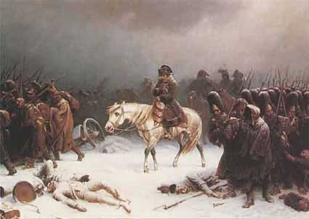
Napoleon atakuje Rosję

Slide 58
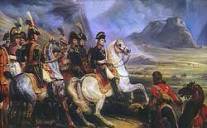
Upadek Napoleona
Kampania w Rosji –
  Porażka (500,000 ofiar)
  Brak zaopatrzenia
  Ostra Rosyjska zima
Napoleon wygnany na wyspę Elba
Zmuszony do abdykacji na rzecz króla Ludwika XVIII

Slide 59
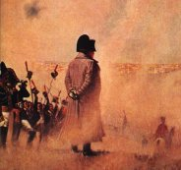
Napoleon ucieka z Elby
“Ostatnie 100 Dni”
Napoleon ucieka z Elby I wraca do Francji
Odbudowuje armię
Wojsko jest lojalne wobec Napoleona
Król Ludwik XVIII ucieka i Napoleon odzyskuje władzę

Slide 60
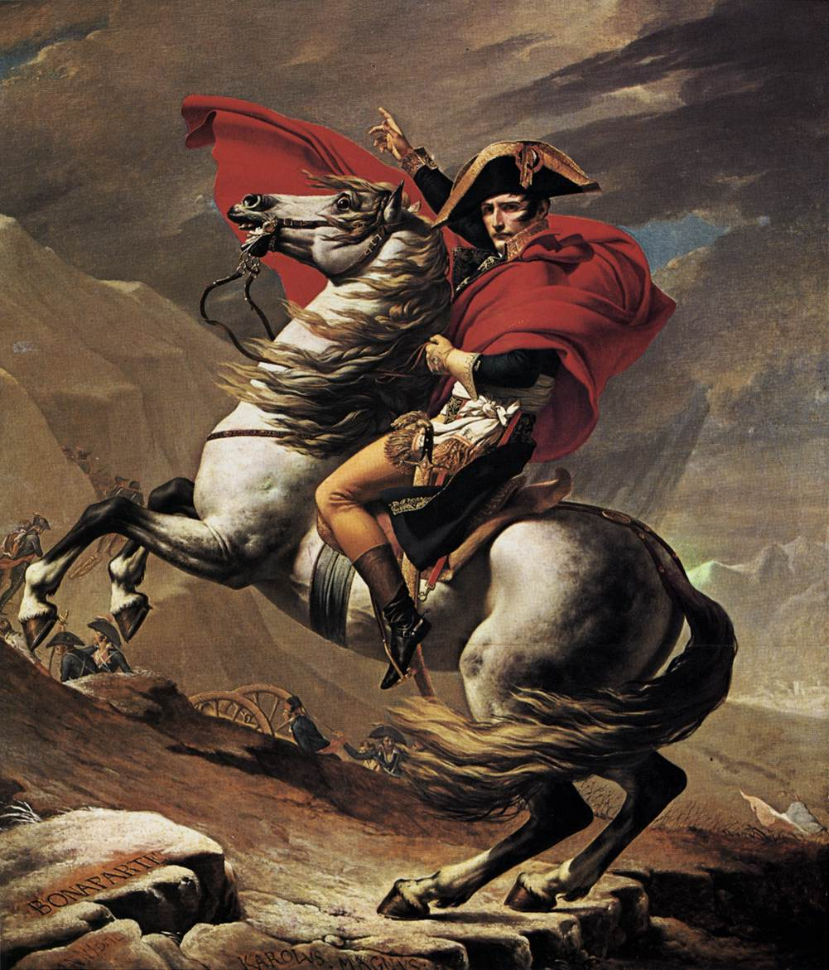
Bitwa pod Waterloo - 1815
Miasto w Belgii
Wojska Brytyjskie I Pruskie rozbijają Francuzów
Napoleon zmuszony do wygnania na wyspę Św. Heleny

Slide 61
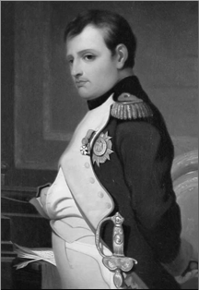
Sukcess czy upadek?
Bohater czy nieudacznik?
Odniósł wiele taktycznych i strategicznych zwycięstw
Jednak żądza władzy przyczyniła się do ich zaprzepaszczenia i upadku

Slide 62
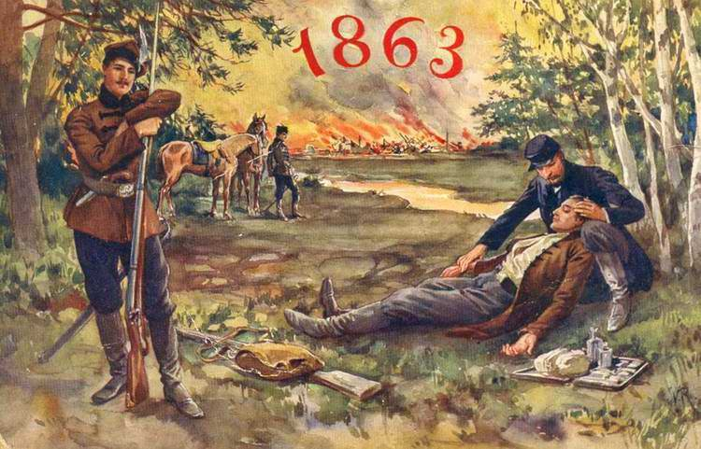
Spuścizna Rewolucji
Wpływ na inne kraje:
  Konstytucje
  Prawa cywilne
  Wolność i równość
  Wzrost nastrojów nacjonalistycznych
  Dążenie do wyzwolenia się od obcych władz

Slide 63
Wpływ ery Napoleona i Rewolucji Francuskiej
Autorytaryzm i feudalizm zanika wszędzie (poza Rosją)
Rozwija się tolerancja religijna
Kształtuje się nowy porządek Europy, który później przybiera formę „wiosny ludów”
Stany Zjednoczone kupują od Francji Luizjanę a Francja traci w ten sposób kolonię w Ameryce Północnej

Slide 64
Wpływ ery Napoleona i Rewolucji Francuskiej
Francja -
  Powstają Szkoły Publiczne
  Rozwój prawa cywilnego i swobód obywatelskich
  Powstaje Bank Narodowy
  W celu redukcji bezrobocia wprowadza się „roboty publiczne”
  Powstaje armia narodowa

Slide 65
Dziękuję za uwagę
Szymon Antczak

